Slide 1
ROSTLINY VOD A BAŽIN I.
LEKNÍN BĚLOSTNÝ

Slide 2


Výukový materiál
zpracovaný v rámci projektu
Pořadové číslo projektu: CZ.1.07/1.4.00/21.1131
Šablona: V/2
Sada: 2/32
Ověření ve výuce: 25. 3. 2013
Třída: 4
Datum: 29. 1. 2013
Online:

Slide 3
Rostliny vod a bažin I.
Leknín bělostný
Název: VY_52_INOVACE_2/32_Rostliny vod a bažin I.; leknín bělostný
Předmět: Přírodověda
Ročník: 4.
Klíčová slova: Leknín bělostný, bažiny, mokřady, kořen, oddenek, list, květ
Jméno autora: Mgr. Martina Kosová
Škola: Základní škola Zaječí, okres Břeclav
Školní 402, 691 05 Zaječí, příspěvková organizace

Slide 4
ANOTACE
Výukový materiál je určen žákům 4. třídy základní školy k předmětu Přírodověda.
Cílem učebního materiálu je seznámit žáky s novými pojmy a pomoci jim si je osvojit.
Usnadnit jim si zapamatovat a poznat jednotlivé části a zástupce jednotlivých přírodních společenstev.
Následující stránky jsou věnovány zástupcům rostlin, se kterými se můžeme setkat v okolí vod a bažin. Konkrétně na leknín bělostný.

Slide 5
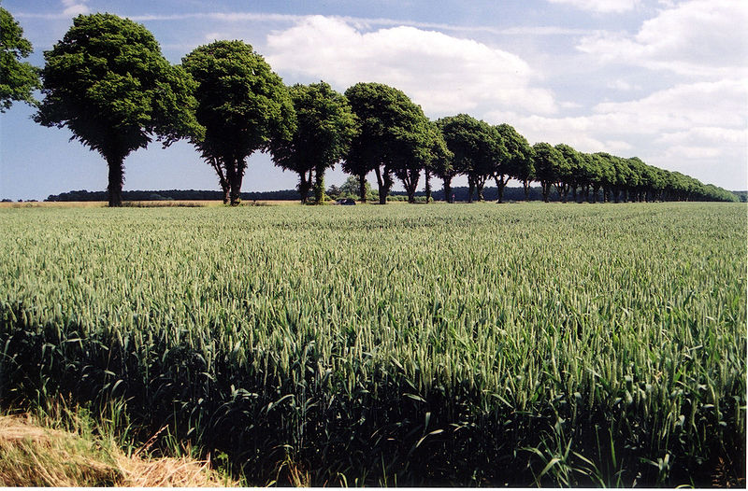
Léto
1

Slide 6
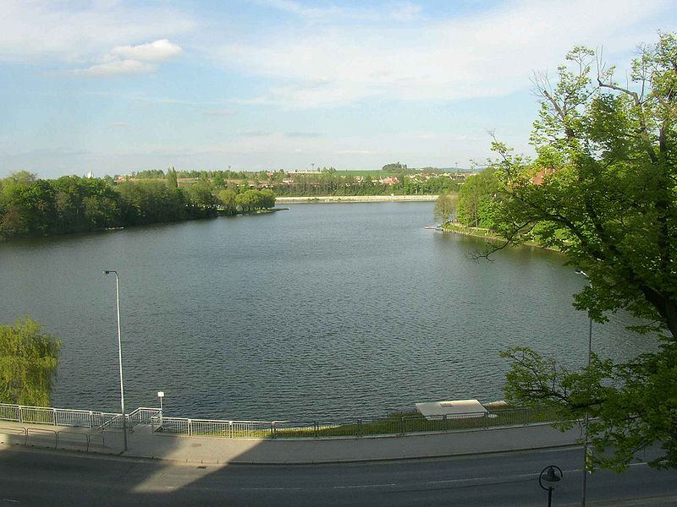
Léto, rybníky, jezera, tůně
2

Slide 7
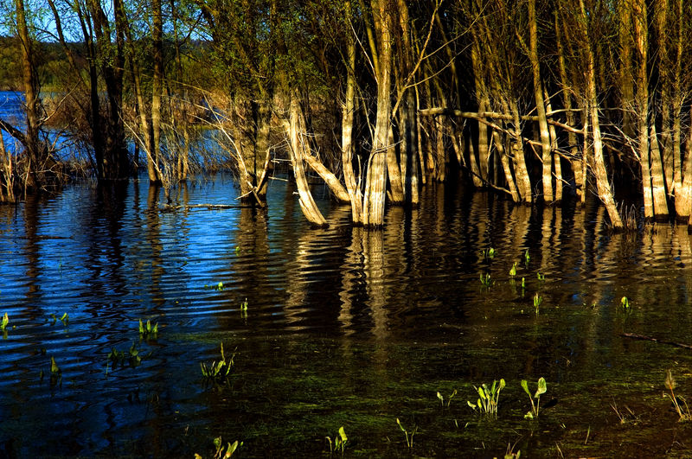
Bažiny, mokřady
3

Slide 8
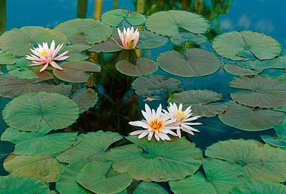
Bažiny, mokřady
4

Slide 9
Rostliny vod a bažin
Vzpomeneš si, které rostliny kvetou v létě
u rybníka? Zkus některé nakreslit do sešitu.
ZA ÚKOL

Slide 10
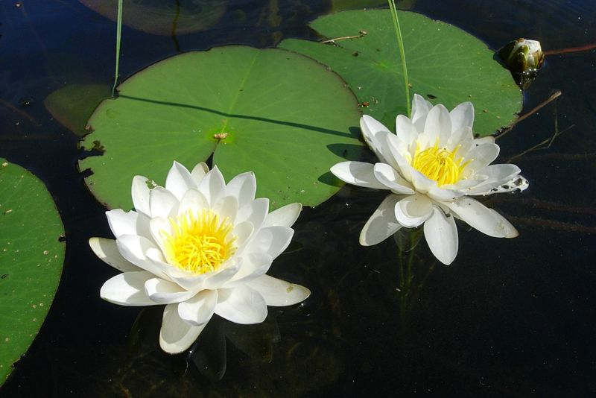
LEKNÍN BĚLOSTNÝ
12
5

Slide 11
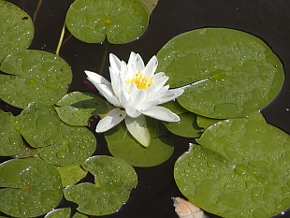
LEKNÍN BĚLOSTNÝ
Má velké listy
splývají na hladině vody
Má velké bílé květy
6

Slide 12
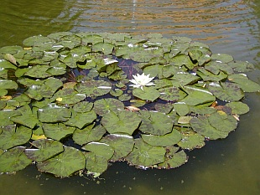
LEKNÍN BĚLOSTNÝ
ŘAPÍKY LISTŮ a STOPKY KVĚTŮ vyrůstají z PLAZIVÉHO ODDENKU.
Oddenek koření na dně.
7

Slide 13
LEKNÍN BĚLOSTNÝ
ŘAPÍKY LISTŮ a STOPKY KVĚTŮ jsou tak dlouhé, jak hluboká je voda.
Prostor uvnitř stopek i listů je vyplněn vzduchem.
Vzduch se z listů dostává do kořenů.

Slide 14
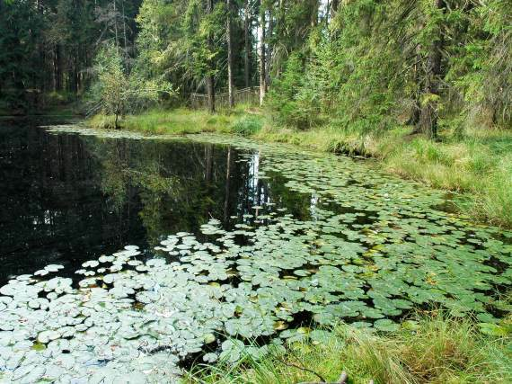
9

Slide 15
Co se stane s lekníny, když
... voda v zimě zmrzne?
Dřív než voda zmrzne, vyvinou se z květů PLODY.
Plody dozrají a uvolní SEMENA.
Semena pak přezimují pod vodou.

Slide 16
Co se stane s lekníny, když
... voda v zimě zmrzne?
Listy na podzim hynou.
Oddenek s kořeny přezimuje v bahně.

Slide 17
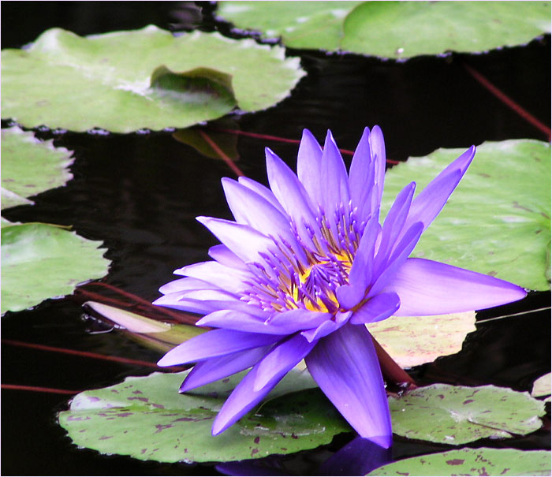
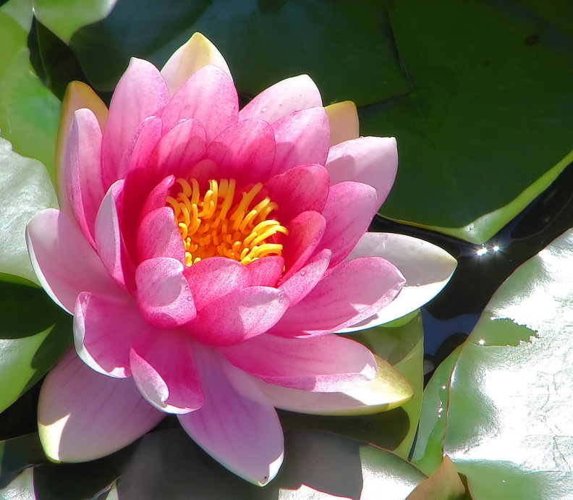
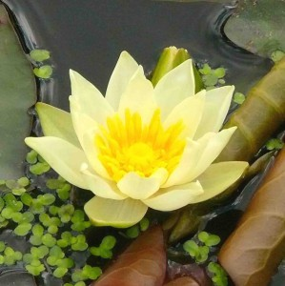
Lekníny mohou mít různé barvy
… v parcích , zahradách, sklenících
10
12
PĚSTOVÁNÍ LEKNÍNŮ V JEZÍRKÁCH
11

Slide 18
LEKNÍN
Je zákonem chráněná rostlina
NESMÍ SE TRHAT!!!
Pozor na zněčisťování vody škodlivými látkami!!!

Slide 19
PŘEMÝŠLEJ
Kde můžeme lekníny vidět?
Rostou lekníny pouze ve volné přírodě?
Porovnej vzhled leknínu a stulíku (viz obrázek)
Které vodní rostliny ještě znáš?

Slide 20
Zdroje
Malá Jarmila, Podroužek Ladislav. Přírodověda pro 4. ročník základní školy. 1. vydání. Praha: SPN, a. s., 2003. ISBN 80-7235-029-3
OBRÁZKY:
1) http://cs.wikipedia.org/wiki/Soubor:Vall%C3%B8_Road.jpg (29. 1. 2013)
2) http://cs.wikipedia.org/wiki/Soubor:Jordan_Pond_in_Tabor_CZ.JPG (29. 1. 2013)
3) http://cs.wikipedia.org/wiki/Soubor:Elbe_swamp.jpg (29. 1. 2013)
4) http://cs.wikipedia.org/wiki/Soubor:Wetlands_in_Donana.jpg (29. 1. 2013)
5) http://cs.wikipedia.org/wiki/Lekn%C3%ADn_b%C4%9Blostn%C3%BD (29. 1. 2013)
6) http://upload.wikimedia.org/wikipedia/commons/d/d8/Seerosen_wei%C3%9F.jpg (29. 1. 2013)
7, 9) http://cs.wikipedia.org/wiki/Soubor:Leknin2.jpg (29. 1. 2013)
10, 11, 12) http://cs.wikipedia.org/wiki/Soubor:Nymphaea_alba.jpg (29. 1. 2013)

